Slide 1
Оформление развивающих центров активности в средней группе детского сада
Воспитатель: Рачкова Ольга Николаевна
МБДОУ «Детский сад №36» город Ачинск Красноярский край

Slide 2
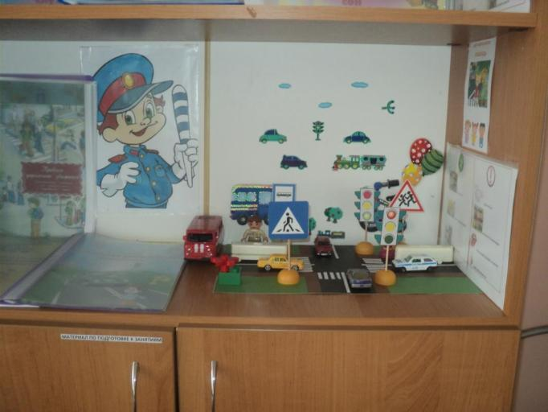
Центр безопасности «ПЕШЕХОД»

Slide 3
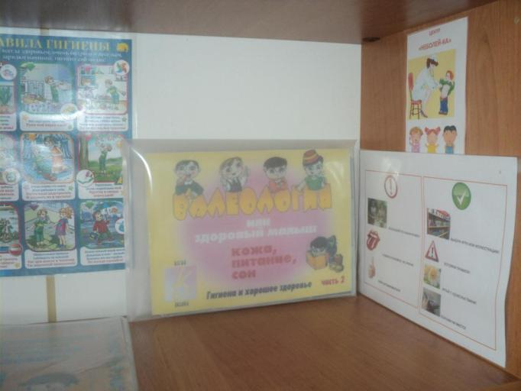
Центр валеологии «НЕБОЛЕЙ-КА»

Slide 4
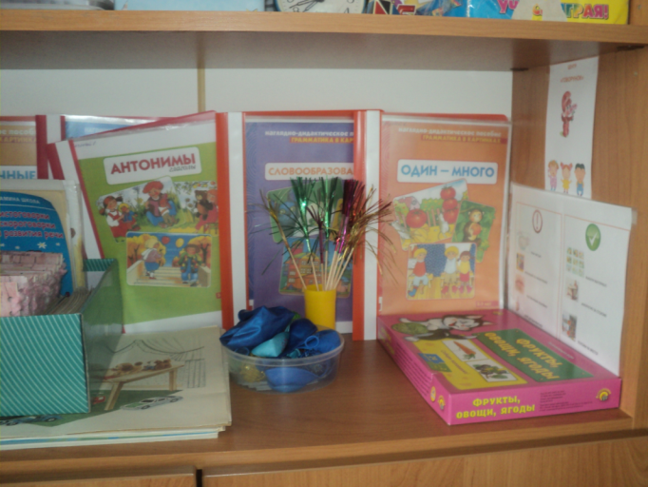
Речевой центр «ГОВОРУНОК»

Slide 5
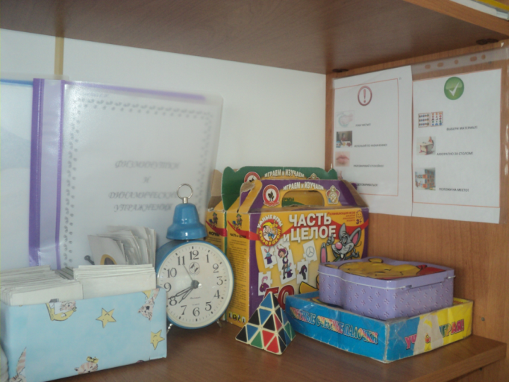
Математический центр
«ВЕСЕЛЫЙ СЧЕТ»

Slide 6
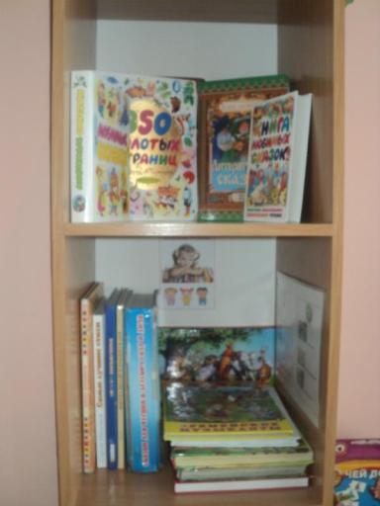
Книжный центр
«ВОЛШЕБНЫЕ СТРАНИЦЫ»

Slide 7
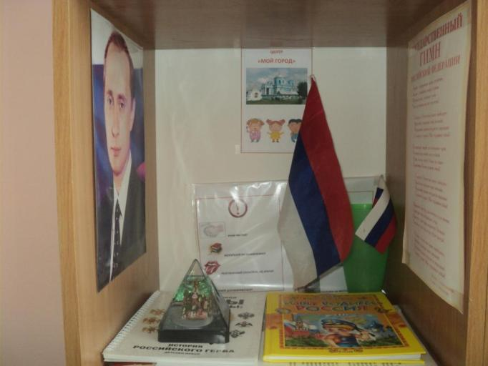
Центр патриотизма «МОЙ ГОРОД»

Slide 8
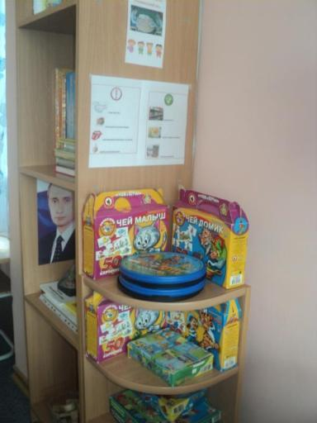
Центр дидактических игр «РАЗМЫШЛЯЙ-КА»

Slide 9
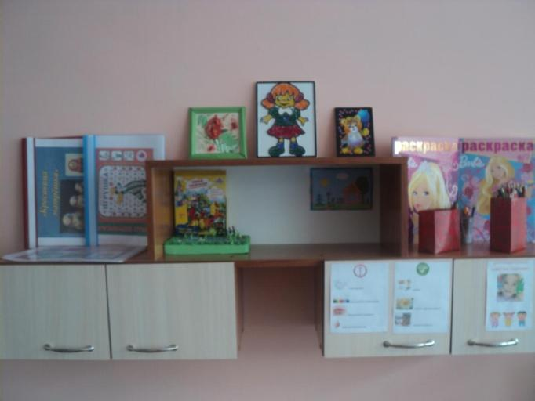
Центр изодеятельности
«ЦВЕТНЫЕ ЛАДОШКИ»

Slide 10
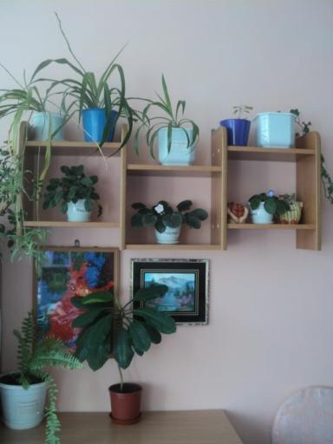
Центр природы
«ЗЕЛЕНАЯ ПЛАНЕТА»

Slide 11
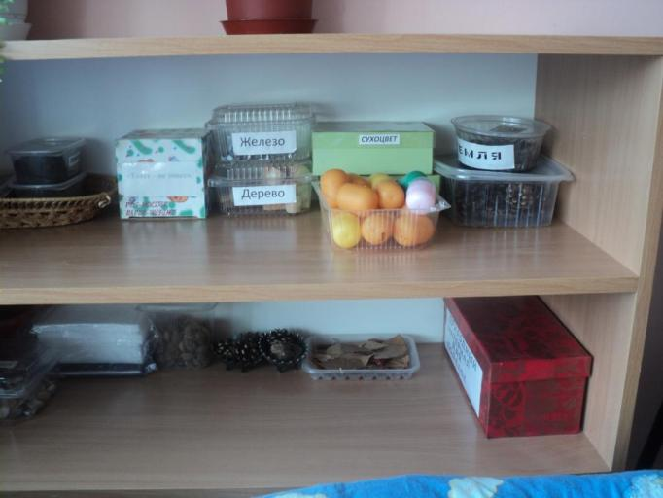
Центр экспериментирования «ЛАБОРАТОРИЯ ЗНАЙКИ»

